Slide 1
CONCEPTION ET REALISATION D’UNE APPLICATION SCOLAIRE
Réalisé par:
Mr. Issa TELLY
Encadré par :
Pr . KONATE

Slide 2
PLAN
I. Partie Présentative :
1. Présentation de l’application
II. Analyse et spécifications des besoins:
III. Conception :
1.1 Diagramme de classe
1.2 Diagramme de cas d’utilisation
1.3 Base de donnée
VI. Réalisation

Slide 3
I. Partie Présentative : 1. Présentation de l’application
La gestion de des élevés implique de nombreux documents papier circulant entre beaucoup de personnes dans système non informatise.
Enfin, il n’y a aucune cohérence entre toutes les données qui circulent. Le but de cette application est donc de limiter les documents papier et d’assurer une certaine cohérence des données
Cette application devra permettre au directeur :
La gestion et la consultation des employés
La mise à jour et l’affichage des comptes

Slide 4
Cette application devra permettre aux secrétaires:
La gestion des Bulletins,
la mise a jour des paiement des frais d’inscription et académique
L’affichage et la maintenance des fiches étudiants( les informations personnelles, la vie scolaire( les absences et les sanctions) et le suivi( les notes et la décision de la fin d’année)
la consultations des archives

Slide 5
Objectif de L’application:
L’objectif de l’application est d’informatiser la gestions des étudiants. En effet elle sera capable de stocker les informations propres aux étudiants.
Les modules:
Gestion des étudiants
Gestion des Inscriptions
Gestion des payements
Gestion des bulletin
Gestion payement des professeurs
Gestion de la caisse
Autres :
Gestion des absences( motifs )
Gestion des retards
Gestion des conduite

Slide 6
Cycle de vie
Nous allons adopter le cycle de vie en cascade, l’UML comme langage de modélisation et JAVA comme langage d’implémentation.
Le Cycle de vie en cascade est adapté a des projets d’une durée inferieure à une année, le principe du modèle de chute d’eau est de scinder le projet en phase distinctes. Lorsqu’une phase est terminée, le résultat est utilisé comme un point d’entrée pour la phase suivante.

Slide 7
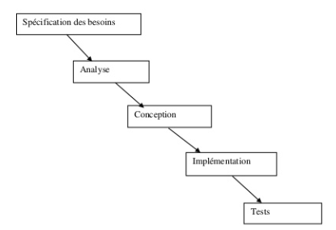

Slide 8
Analyse globale de application
Cette section a pour objet de présenter les acteurs et leurs fonctionnalités auxquelles doit répondre notre application. Nous commençons notre analyse par identifier les acteurs qui agissent sur notre système a savoir :
L’administrateur : joue le rôle primordial dans l’assurance du bon fonctionnent du système. Cette personne prend en charge la gestion des autres agents. Elle bénéficie de toute les fonctionnalités de l’application.
L’agent( secrétaire; comptable) : c’est un acteur que intervient seulement pour gérer ces propres informations

Slide 9
SPECIFICATION DES BESOINS FONCTIONNELS:
L’administrateur peut :
Gérer les utilisateurs : consulter , liste, ajouter, supprimer , modifier, rechercher
Gérer les paramètre de l'application
L’agent :
Consulter et gérer les informations des étudiants.

Slide 10
SPECIFICATION DES BESOINS non FONCTIONNELS:
Apres avoir déterminé les besoins fonctionnels, nous présentons ci-dessus l’ensemble de contraintes a respecter pour garantir la performance du système, donc pour fournir un produit performant qui respecte les exigences de l’utilisateur et qui faire face a des risques de panne ou de non fonctionnement.
Performance : temps de réponse minimum et fonctionnalités répondant aux besoins de l’utilisateur
La simplicité: un visiteur assez modeste pourra utiliser l’application
L’ergonomie de l’interface : les interfaces doivent etre simple et convivialist: elminer l’emconbrement
La modularité de l’application : Avoir un code simple facile a maintenir et a comprendre en cas de besoin.

Slide 11
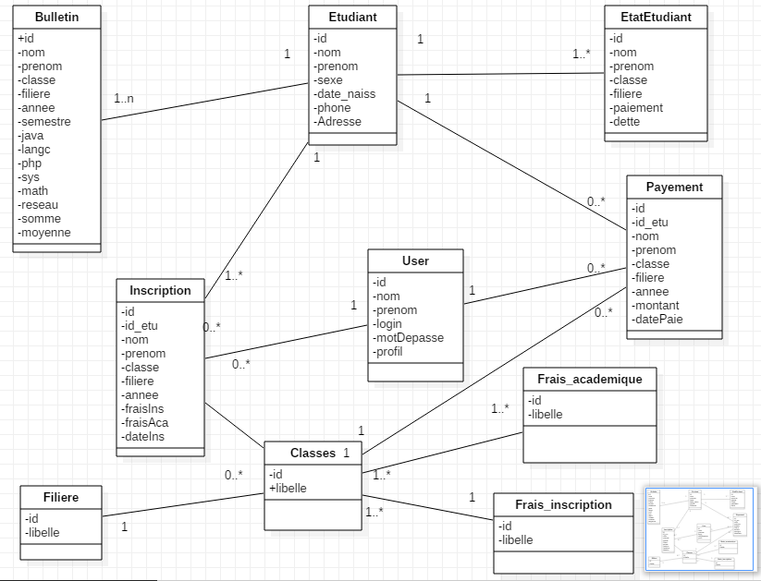
Diagrammes de classes

Slide 12
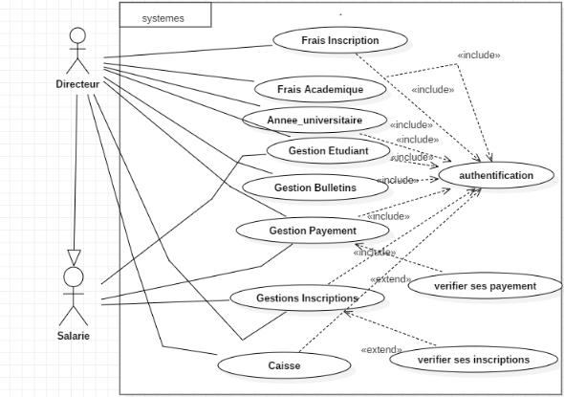
Diagrammes de CAS D’utilisations

Slide 13
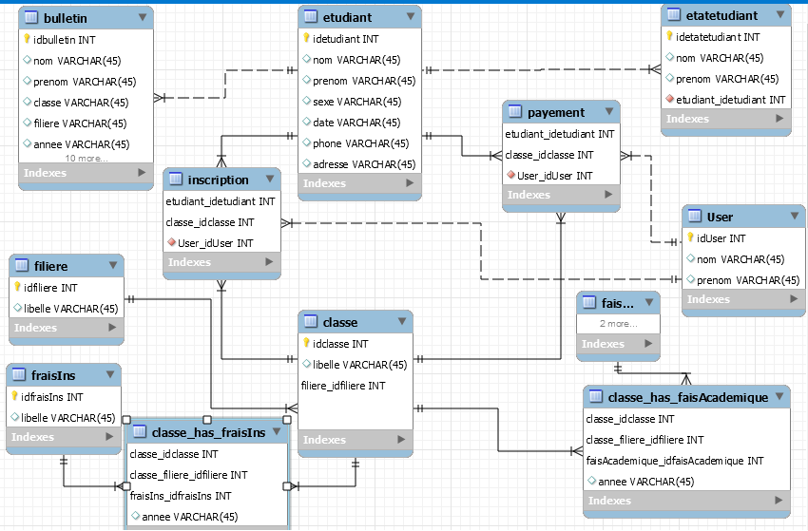
Mcd(modele conceptuel des donnees)

Slide 14
Mld(modele logiques des donnees)
Etudiant(id, nom, prénom, sexe, phone, adresse)
Classe(id, libelle)
User(id, nom, prénom, login, mot de passe)
Inscription(id, #id_etu, id_classe, montant, date,id_user)
Payement(id, #id_etu, id_classe, montant, date,id_user)
Filière(id, libelle)
Classe(id , #id_filiere, libelle)
FraisIns(id, libelle)
FraisAca(id, libelle)
Classe_fraisaca(id, #id_fraisac, #id_classe, date)
Classe_frasisIns(id ,#id_frasins, #id_classe, date)

Slide 15
VI. Réalisation
Outils de travail
Voici les logiciels utilisés pour la réalisation de cette application
Adobe Photoshop pour la retouche d’images
NetBeans 8.1 pour le développement en java
Pour le développement voici les langages que j’ai utilisés
UML
JAVA
Système de gestion de bases de données
MySQL
Workbench

